Slide 1



Ứng dụng quản lý nhân viên sử dụng nhận diện khuôn mặt trong chấm công
Sinh viên: Nguyễn Ngọc Minh
Cán bộ hướng dẫn: TS. Dương Lê Minh

Slide 2
NỘI DUNG
01
02
03
04
05
ĐẶT VẤN ĐỀ
GIẢI PHÁP
CÁC THÀNH PHẦN CỦA ỨNG DỤNG
NHẬN DIỆN KHUÔN MẶT
KẾT QUẢ

Slide 3


01
ĐẶT VẤN ĐỀ

Slide 4
ĐẶT VẤN ĐỀ
Các công ty, tổ chức có số lượng nhân viên lớn luôn có nhu cầu về một ứng dụng có khả năng quản lý số lượng nhân viên đó.
Ứng dụng quản lý nhân viên phải:
Sử dụng dễ dàng
Có khả năng quản lý thời gian đi làm.
Tính toán lương của nhân viên.
Từ đó thay thế được cách quản lý thủ công bằng sổ sách.

Slide 5
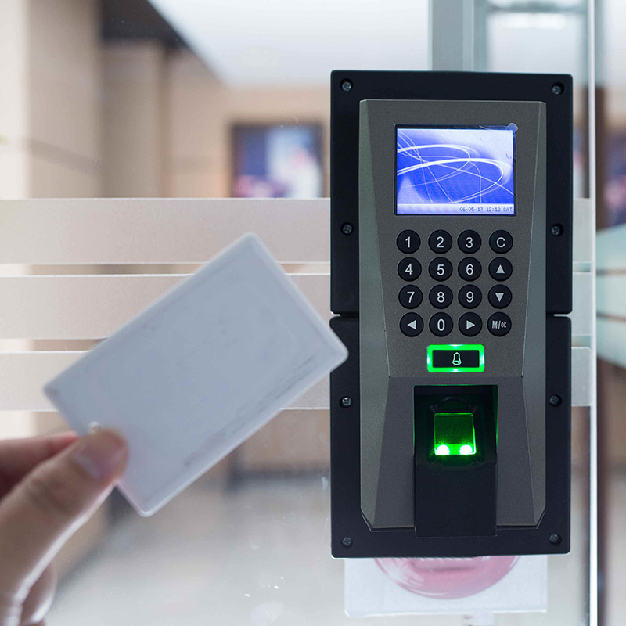
Giải pháp chấm công bằng thẻ
Luôn phải nhớ mang thẻ khi đi làm.
Quên thẻ đồng nghĩa với không đi làm.
Dễ dàng gian lận nhờ vào việc quẹt hộ thẻ

Slide 6

Giải pháp chấm công bằng vân tay
Những vấn đề mà Covid-19 để lại vẫn còn đó, và trong tương lai sẽ có khả năng có thêm các dịch bệnh tương tự, do đó việc tiếp xúc với máy chấm công sẽ tạo ra một sự hạn chế lớn.

Slide 7
02
GIẢI PHÁP

Slide 8
TÍNH NĂNG
Cung cấp giao diện làm việc cho cả nhân viên và người quản lý.
Cung cấp các công cụ quản lý người dùng cho nhà quản lý.
Cung cấp tính năng xem và quản lý lịch làm việc của mình.
Chấm công người dùng trước khi vào làm việc bằng cách nhận diện khuôn mặt.

Slide 9
TÍNH NĂNG
User
Admin/Manager
- Đăng nhập/Đăng xuất
- Xem thông tin cá nhân tài khoản của mình
- Chỉnh sửa thông tin cá nhân của mình (yêu cầu xác nhận từ Admin/Manager)
- Xóa tài khoản của mình
- Xem, thêm các sự kiện trong lịch làm việc
- Thêm ngày nghỉ trong lịch làm việc (yêu cầu xác nhận tự Admin/Manager)
- Chỉnh sửa/xóa các sự kiện, ngày nghỉ trong lịch làm việc
- Điểm danh bằng khuôn mặt
- Các chức năng của User
- Xem, lọc danh sách tất cả người dùng
- Tạo tài khoản người dùng
- Xem thông tin cá nhân của các tài khoản khác
- Chỉnh sửa thông tin tài khoản khác
- Xóa tài khoản
- Xem lịch làm việc của các tài khoản khác
- Quản lý các sự kiện có trong lịch làm việc của
- Thêm, chỉnh sửa, xóa các sự kiện, ngày nghỉ chung của toàn công ty

Slide 10
03
CÁC THÀNH PHẦN CỦA ỨNG DỤNG

Slide 11
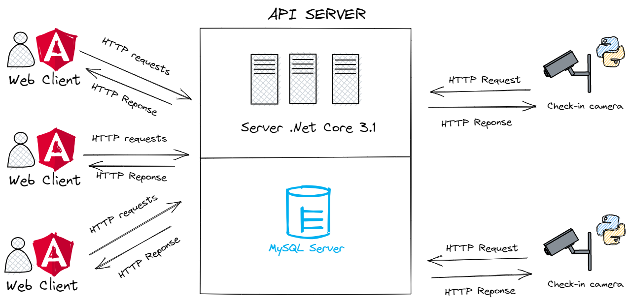
SƠ ĐỒ HỆ THỐNG

Slide 12
THÀNH PHẦN CỦA ỨNG DỤNG
SERVER
Được phát triển từ .Net Core của ngôn ngữ C#.
CLIENT
Được phát triển bằng Angular2.
PHẦN MỀM CHẤM CÔNG
Được phát triển bằng Python, sử dụng MTCNN và FaceNet

Slide 13
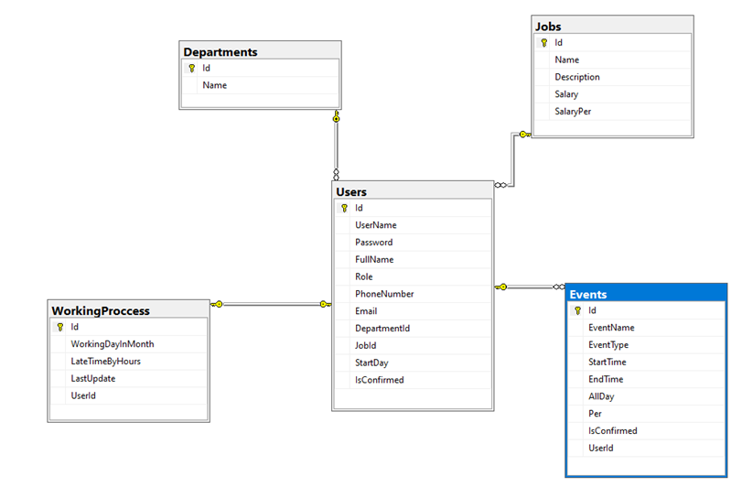
THÀNH PHẦN TRONG SERVER
Notes:
StaffManagement.Core bao gồm những thành phần cơ sở như DbContext, Models, Helpers, Services, Repositories,… để cấu tạo nên các thành phần khác. Hay thành phần này chính là những phần chung của các thành phần còn lại, đảm bảo việc các thành phần khác có thể tái sử dụng các phần mã nguồn.
StaffManagement.API chính là phần API của Server. Thành phần này chịu trách nhiệm nhận và xử lý các request HTTP từ các Client và thiết bị chấm công. Đây cũng là thành phần rất quan trọng, đảm bảo việc hoạt động của tất cả các Client.
StaffManagement.BackgroundServices bao gồm các tác vụ chạy ngầm, hoạt động song song với nhau và với API. Các tác vụ này đảm bảo việc xử lý những công việc tốn thời gian, cần một lượng tài nguyên hệ thống nhất định và những công việc hoạt động theo lịch. Bẳng cách để những tác vụ này hoạt động ngầm, chúng ta sẽ giảm được gánh nặng lên API, tăng thời gian xử lý các request cho API mà không làm gián đoạn các bước xử lý dữ liệu khác.

Slide 14
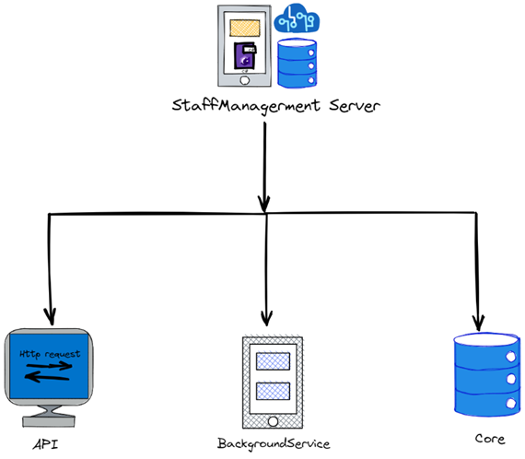
THÀNH PHẦN TRONG SERVER
Notes:
StaffManagement.Core bao gồm những thành phần cơ sở như DbContext, Models, Helpers, Services, Repositories,… để cấu tạo nên các thành phần khác. Hay thành phần này chính là những phần chung của các thành phần còn lại, đảm bảo việc các thành phần khác có thể tái sử dụng các phần mã nguồn.
StaffManagement.API chính là phần API của Server. Thành phần này chịu trách nhiệm nhận và xử lý các request HTTP từ các Client và thiết bị chấm công. Đây cũng là thành phần rất quan trọng, đảm bảo việc hoạt động của tất cả các Client.
StaffManagement.BackgroundServices bao gồm các tác vụ chạy ngầm, hoạt động song song với nhau và với API. Các tác vụ này đảm bảo việc xử lý những công việc tốn thời gian, cần một lượng tài nguyên hệ thống nhất định và những công việc hoạt động theo lịch. Bẳng cách để những tác vụ này hoạt động ngầm, chúng ta sẽ giảm được gánh nặng lên API, tăng thời gian xử lý các request cho API mà không làm gián đoạn các bước xử lý dữ liệu khác.

Slide 15
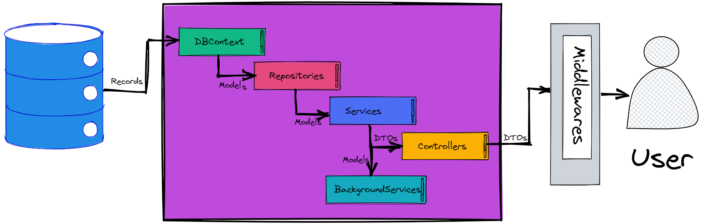
LUỒNG HOẠT ĐỘNG CỦA SERVER
Notes:
StaffManagement.Core bao gồm những thành phần cơ sở như DbContext, Models, Helpers, Services, Repositories,… để cấu tạo nên các thành phần khác. Hay thành phần này chính là những phần chung của các thành phần còn lại, đảm bảo việc các thành phần khác có thể tái sử dụng các phần mã nguồn.
StaffManagement.API chính là phần API của Server. Thành phần này chịu trách nhiệm nhận và xử lý các request HTTP từ các Client và thiết bị chấm công. Đây cũng là thành phần rất quan trọng, đảm bảo việc hoạt động của tất cả các Client.
StaffManagement.BackgroundServices bao gồm các tác vụ chạy ngầm, hoạt động song song với nhau và với API. Các tác vụ này đảm bảo việc xử lý những công việc tốn thời gian, cần một lượng tài nguyên hệ thống nhất định và những công việc hoạt động theo lịch. Bẳng cách để những tác vụ này hoạt động ngầm, chúng ta sẽ giảm được gánh nặng lên API, tăng thời gian xử lý các request cho API mà không làm gián đoạn các bước xử lý dữ liệu khác.

Slide 16
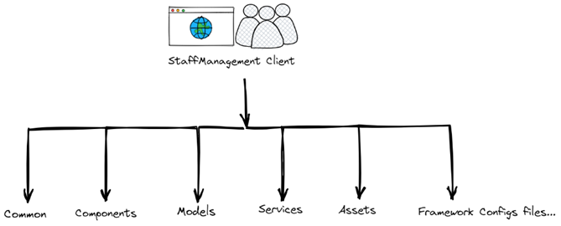
THÀNH PHẦN TRONG CLIENT
Notes:
StaffManagement.Core bao gồm những thành phần cơ sở như DbContext, Models, Helpers, Services, Repositories,… để cấu tạo nên các thành phần khác. Hay thành phần này chính là những phần chung của các thành phần còn lại, đảm bảo việc các thành phần khác có thể tái sử dụng các phần mã nguồn.
StaffManagement.API chính là phần API của Server. Thành phần này chịu trách nhiệm nhận và xử lý các request HTTP từ các Client và thiết bị chấm công. Đây cũng là thành phần rất quan trọng, đảm bảo việc hoạt động của tất cả các Client.
StaffManagement.BackgroundServices bao gồm các tác vụ chạy ngầm, hoạt động song song với nhau và với API. Các tác vụ này đảm bảo việc xử lý những công việc tốn thời gian, cần một lượng tài nguyên hệ thống nhất định và những công việc hoạt động theo lịch. Bẳng cách để những tác vụ này hoạt động ngầm, chúng ta sẽ giảm được gánh nặng lên API, tăng thời gian xử lý các request cho API mà không làm gián đoạn các bước xử lý dữ liệu khác.

Slide 17
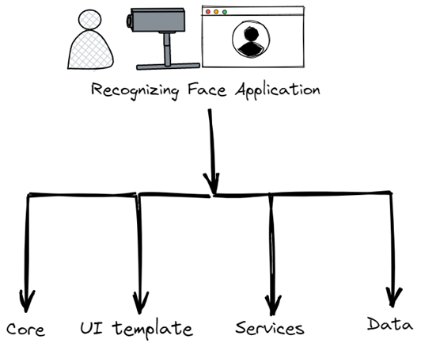
THÀNH PHẦN TRONG PHẦN MỀM CHẤM CÔNG
Notes:
StaffManagement.Core bao gồm những thành phần cơ sở như DbContext, Models, Helpers, Services, Repositories,… để cấu tạo nên các thành phần khác. Hay thành phần này chính là những phần chung của các thành phần còn lại, đảm bảo việc các thành phần khác có thể tái sử dụng các phần mã nguồn.
StaffManagement.API chính là phần API của Server. Thành phần này chịu trách nhiệm nhận và xử lý các request HTTP từ các Client và thiết bị chấm công. Đây cũng là thành phần rất quan trọng, đảm bảo việc hoạt động của tất cả các Client.
StaffManagement.BackgroundServices bao gồm các tác vụ chạy ngầm, hoạt động song song với nhau và với API. Các tác vụ này đảm bảo việc xử lý những công việc tốn thời gian, cần một lượng tài nguyên hệ thống nhất định và những công việc hoạt động theo lịch. Bẳng cách để những tác vụ này hoạt động ngầm, chúng ta sẽ giảm được gánh nặng lên API, tăng thời gian xử lý các request cho API mà không làm gián đoạn các bước xử lý dữ liệu khác.

Slide 18
04
NHẬN DIỆN KHUÔN MẶT

Slide 19
CÔNG NGHỆ ÁP DỤNG
MTCNN
FACENET
Là một mạng neuron nhân tạo, có khả năng nhận diện khuôn mặt cùng với các điểm mốc trên khuôn mặt đó, được công bố vào năm 2016 bởi Zhang và những cộng sự.
Là một mạng neuron nhân tạo sâu được sử dụng để trích xuất các đặc điểm từ hình ảnh khuôn mặt của một người, được công bố vào năm 2015 bởi các nhà nghiên cứu của Google.

Slide 20
MTCNN
P-Net
Phát hiện các khuôn mặt trong Image Pyramid của một bức ảnh/frame
R-Net
Padding và resize các bounding box từ P-Net, chuyển thành kernel.
O-Net
Xác định các landmark trên khuôn mặt, xác định các điểm confident.

Slide 21
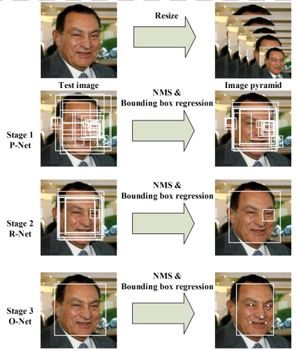

Slide 22
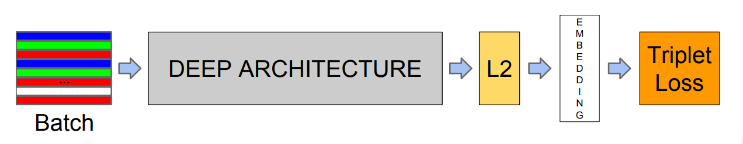
FACENET
Sử dụng một tập Dataset của nhiều người, mỗi người có một lượng ảnh nhất định
Xây dựng một mạng DNN dùng để làm Feature Extractor cho Dataset trên, kết quả đầu ra là 1 embedding 512-Dimensions. (Ứng dụng sử dụng mạng InceptionResnetV1)
Huấn luyện mạng DNN để kết quả embedding có khả năng nhận diện tốt, bao gồm 2 việc là sử dụng hàm chuẩn hoá L2 cho các embeddings đầu ra và tối ưu lại các parameters trong mạng màng bằng Triplet Loss.
Hàm Triplet Loss sẽ sử dụng phương pháp Triplet Selection, lựa chọn các embeddings sao cho việc học diễn ra tốt nhất.

Slide 23
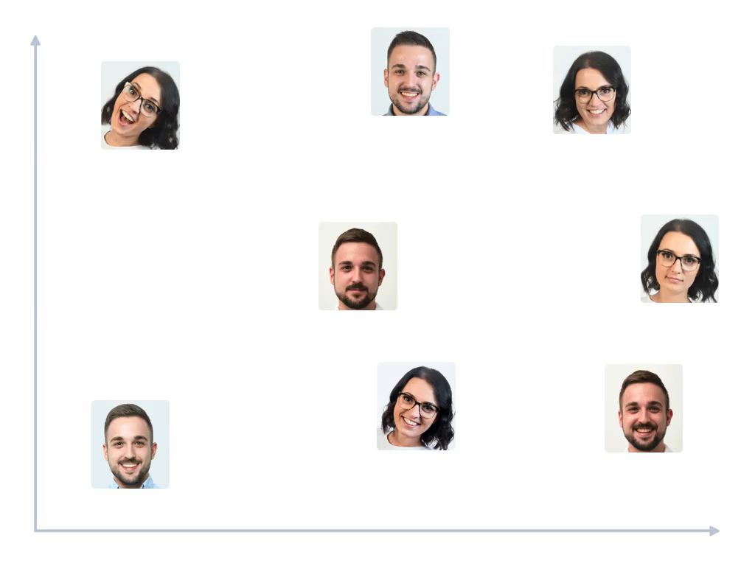
FACENET

Slide 24
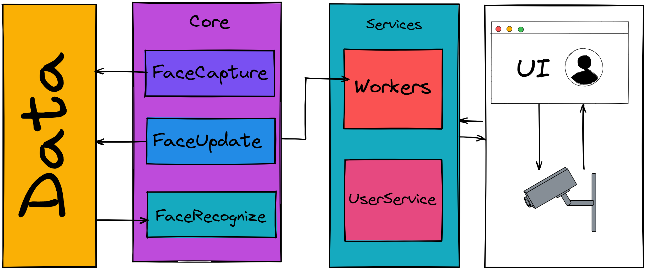
LUỒNG HOẠT ĐỘNG PHẦN MỀM CHẤM CÔNG
Notes:
StaffManagement.Core bao gồm những thành phần cơ sở như DbContext, Models, Helpers, Services, Repositories,… để cấu tạo nên các thành phần khác. Hay thành phần này chính là những phần chung của các thành phần còn lại, đảm bảo việc các thành phần khác có thể tái sử dụng các phần mã nguồn.
StaffManagement.API chính là phần API của Server. Thành phần này chịu trách nhiệm nhận và xử lý các request HTTP từ các Client và thiết bị chấm công. Đây cũng là thành phần rất quan trọng, đảm bảo việc hoạt động của tất cả các Client.
StaffManagement.BackgroundServices bao gồm các tác vụ chạy ngầm, hoạt động song song với nhau và với API. Các tác vụ này đảm bảo việc xử lý những công việc tốn thời gian, cần một lượng tài nguyên hệ thống nhất định và những công việc hoạt động theo lịch. Bẳng cách để những tác vụ này hoạt động ngầm, chúng ta sẽ giảm được gánh nặng lên API, tăng thời gian xử lý các request cho API mà không làm gián đoạn các bước xử lý dữ liệu khác.

Slide 25
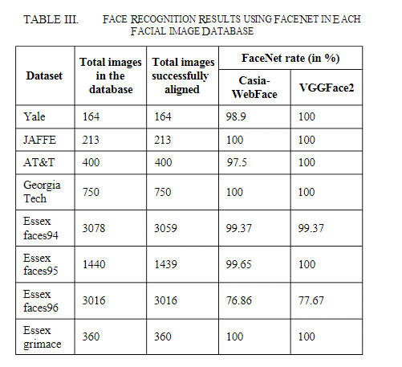
ĐỘ CHÍNH XÁC
Notes:
StaffManagement.Core bao gồm những thành phần cơ sở như DbContext, Models, Helpers, Services, Repositories,… để cấu tạo nên các thành phần khác. Hay thành phần này chính là những phần chung của các thành phần còn lại, đảm bảo việc các thành phần khác có thể tái sử dụng các phần mã nguồn.
StaffManagement.API chính là phần API của Server. Thành phần này chịu trách nhiệm nhận và xử lý các request HTTP từ các Client và thiết bị chấm công. Đây cũng là thành phần rất quan trọng, đảm bảo việc hoạt động của tất cả các Client.
StaffManagement.BackgroundServices bao gồm các tác vụ chạy ngầm, hoạt động song song với nhau và với API. Các tác vụ này đảm bảo việc xử lý những công việc tốn thời gian, cần một lượng tài nguyên hệ thống nhất định và những công việc hoạt động theo lịch. Bẳng cách để những tác vụ này hoạt động ngầm, chúng ta sẽ giảm được gánh nặng lên API, tăng thời gian xử lý các request cho API mà không làm gián đoạn các bước xử lý dữ liệu khác.

Slide 26
CÁC HẠN CHẾ
Nhược điểm, điểm cần cải thiện
Khả năng align khuôn mặt chưa được tốt nên khi người dùng có những góc cạnh khác nhau, embedding tương ứng cũng sẽ bị sai lệch khá nhiều.
Phần Classifier dựa chủ yếu vào việc tính khoảng cách giữa các embeddings (khá giống thuật toán k-NN với k = 1) cho nên kết quả chưa thực sự quá tốt.
Các yếu tố như ánh sáng, chất lượng camera, góc chụp có thể khiến độ chính xác giảm đáng kể.
Chưa thể chống gian lận nếu như nhân viên sử dụng ảnh của người khác.
Chưa thể nhận diện trong tình huống người dùng đeo khẩu trang.

Slide 27
05
KẾT QUẢ

Slide 28
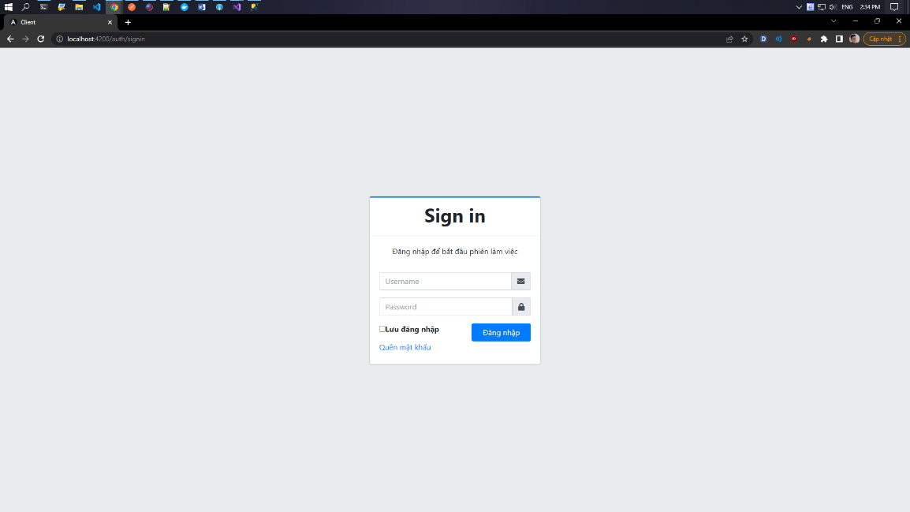

Slide 29
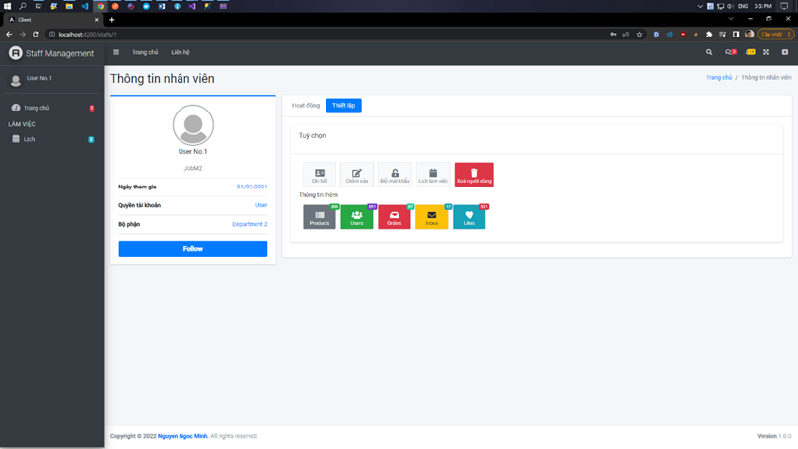

Slide 30
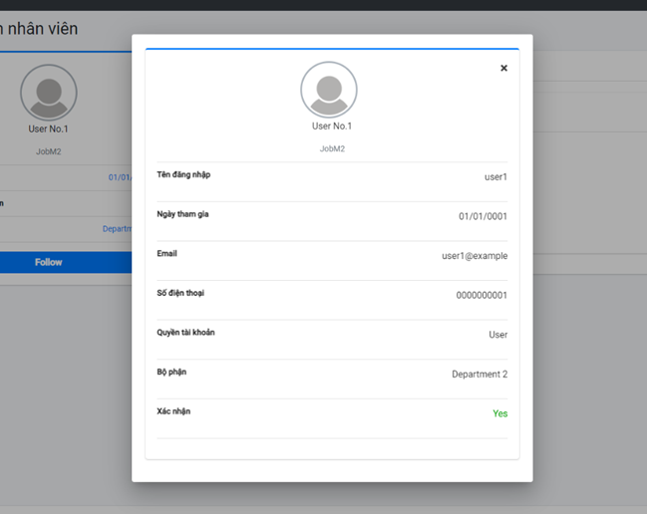

Slide 31
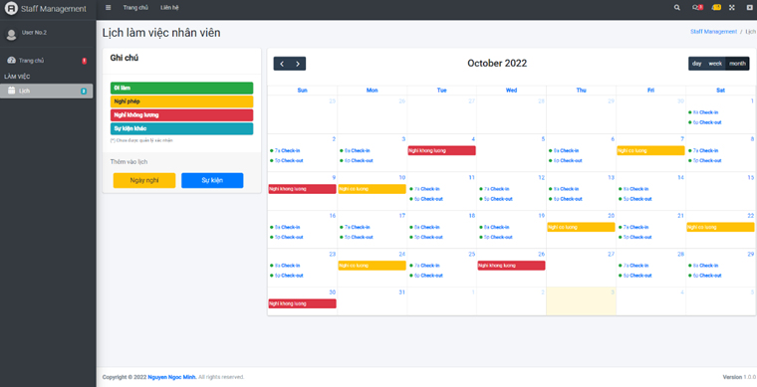

Slide 32
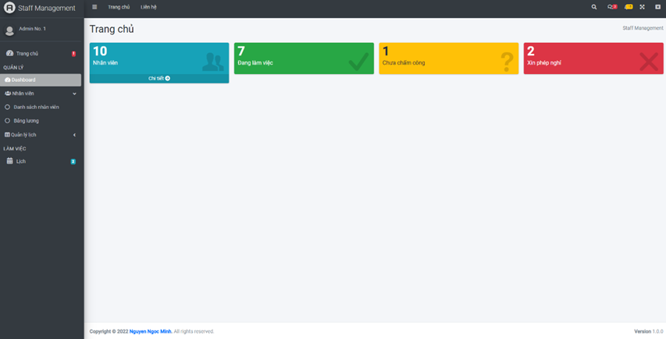

Slide 33
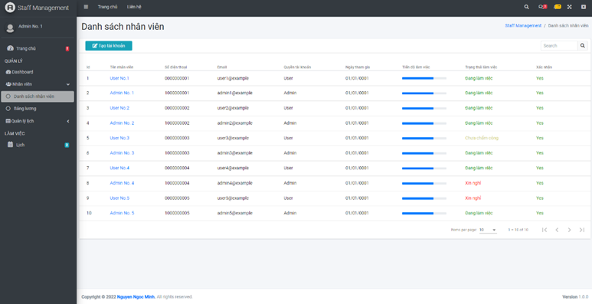

Slide 34
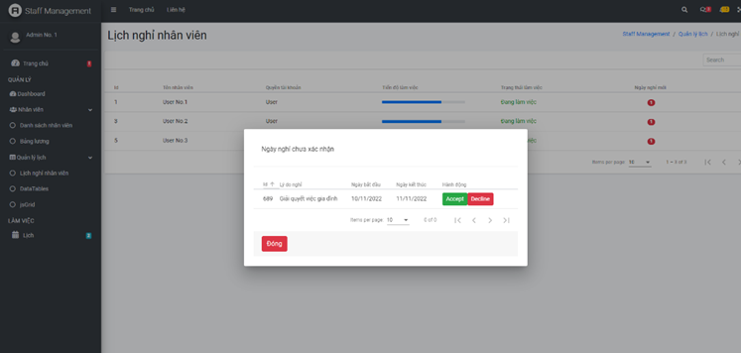

Slide 35
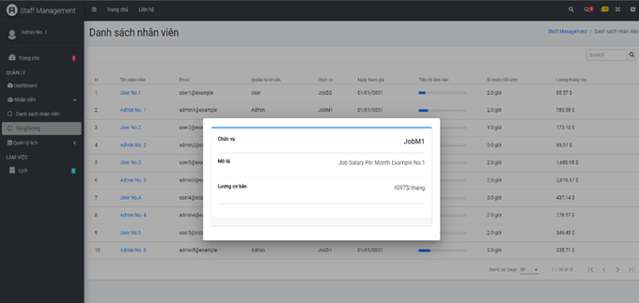

Slide 36
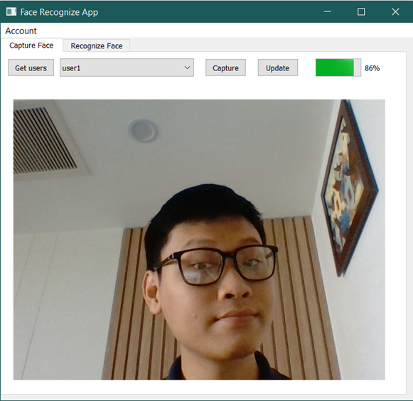

Slide 37
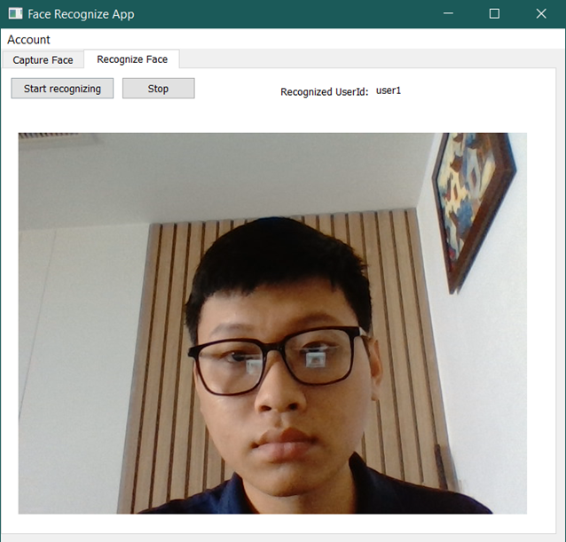

Slide 38
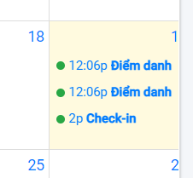
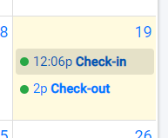
BackgroundServices

Slide 39
NHẬN XÉT, ĐÁNH GIÁ
Ưu điểm
Thuận tiện cho quản lý các công ty có thể quản lý số lượng, tình hình đi làm của tất cả các nhân viên trong công ty, kể cả với lượng nhân viên rất lớn nhờ vào sức mạnh của hệ thống .Net.
Giúp nhân viên có thêm một công cụ để tra cứu lịch làm việc của bản thân và công ty, cũng như tạo các sự kiện nhắc nhở bản thân trong quá trình đi làm
Giảm bớt thời gian, tăng độ chính xác, tin cậy cho công việc tính toán lương thưởng.
Nhờ sử dụng nhận diện khuôn mặt trong chấm công, công ty có thêm một sự lựa chọn thuận tiện, nhanh chóng, an toàn trong mùa dịch bệnh hơn cho nhân viên trong công ty

Slide 40
NHẬN XÉT, ĐÁNH GIÁ
Nhược điểm, điểm cần cải thiện
Thêm nhiều tính năng nữa cho các nhà quản lý, cũng như nhân viên như: Thống kê thời gian đi làm của cả công ty, nhắc nhở hoặc khen thưởng nhân viên dựa vào ngày đi làm, tạo kênh liên lạch giữa người quản lý và nhân viên qua dịch vụ tin nhắn,…Giúp nhân viên có thêm một công cụ để tra cứu lịch làm việc của bản thân và công ty, cũng như tạo các sự kiện nhắc nhở bản thân trong quá trình đi làm
Khắc phục các hạn chế đã nêu ở phần mềm chấm công.
Cải tiến hệ thống tối ưu hơn nữa như sử dụng truy vấn phân trang cho các truy vấn yêu cầu nhiều dữ liệu, đánh chỉ mục cho database, tạo thêm các BackgroundService cho các tác vụ, sử dụng các công cụ logging để theo dõi sự hoạt động của hệ thống, áp dụng nhiều công nghệ hơn trong tạo và xử lý request từ Client và Phần mềm chấm công, …

Slide 41
EM XIN CHÂN THÀNH CẢM ƠN!
DO YOU HAVE ANY QUESTIONS?

